Slide 1

Rate Limiting
Les algorithmes de limitation du débit
Mathys Deshaies
Notes:
Rate Limiting
Loi 101 -> Les algorithmes de limitation du débit
—
Challenger moi sur idées et théories abordés
Concidère aucunement expert
Jamais produit un système complexe

Slide 2
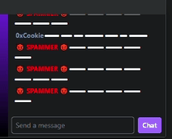

Définition
Le rate limiting est une technique pour limiter le nombre de requêtes envoyées à un service.
Réguler le trafic
Protéger contre les attaques (DDos)
Éviter la surcharge
Équité entre les utilisateurs
Notes:
Définition
Rate limiting est une technique pour limiter le nombre de requête envoyé à un service.
Réguler trafic API sur service
Protéger contre attaques (DDos) ) et les abus
Éviter surcharge serveur
Équité entre utilisateurs (répartition des ressources)
Question: Connaissez d’autres raisons d’implémentation?
—
Résumé du concepte:
Stabilité du service
Optimisation des coûts

Slide 3

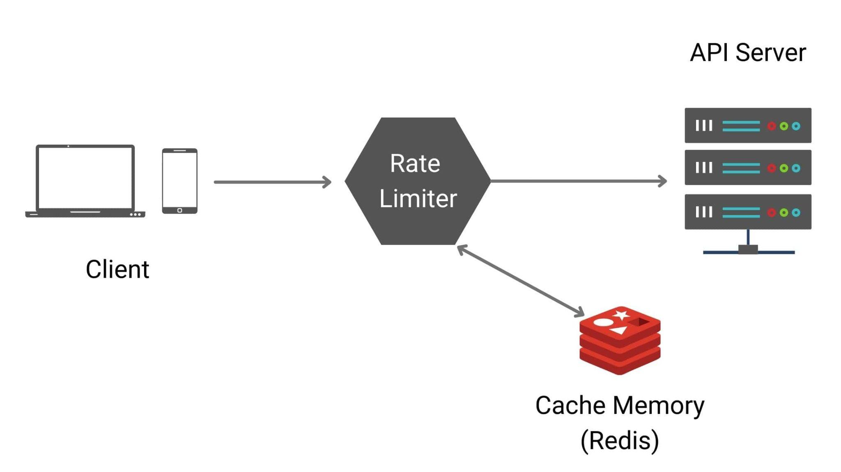
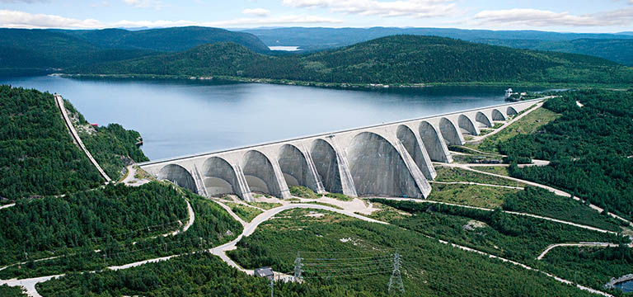
Rate limiter
(limiteur de débit)
Mécanisme limitant la fréquence des requêtes.
Entre le client et le serveur
Possède différentes règles
Rejette requêtes non autorisées
Doit être rapide
Notes:
Rate limiter (limiteur de débit)
Mécanisme qui contrôle la fréquence à laquelle une requête peut être effectuée.
Machine qui implémente le rate limiting
Ex: Barrage hydroélectrique
—
Généralement entre client et serveur (middleware/gateway)
Possède différentes règles
Type d'accès (ex: premium)
Nombre de ressource que prend chaque requête (ex: 2 tokens)
Maximum de X tokens par users pour Y temps (ex: adresse IP, compte)
Rejette ou met en attente requêtes non-acceptés
Bonne pratique -> Afficher quotas restants via en-têtes HTTP
Doit être rapide
Faire attention à ce qu'on veut stocker
Technologie populaire : Redis

Slide 4

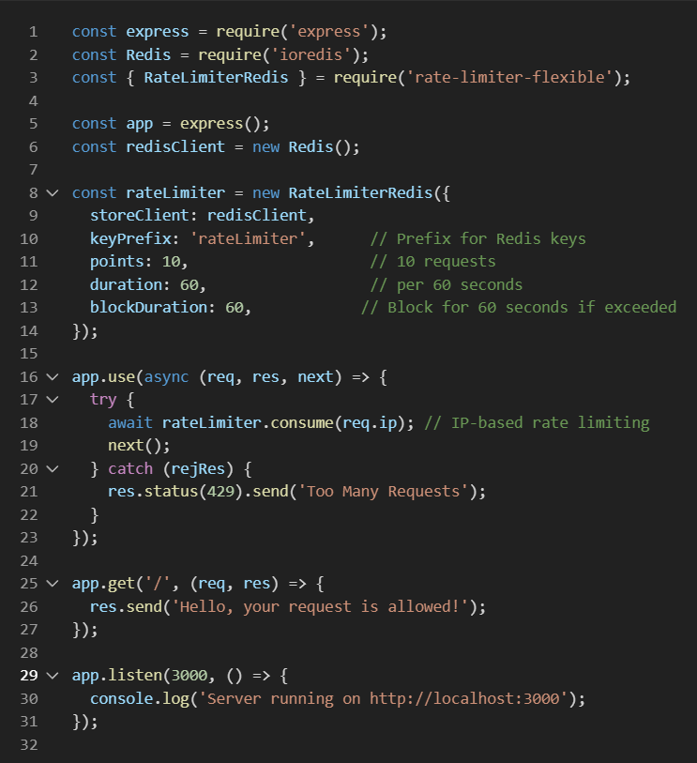
Très rapide (en mémoire)
Supporte les opérations atomiques
Peut expire automatiquement les clés
Largement supporté
Scalable
Notes:
Redis
Redis est une base de données en mémoire, clé-valeur, ultra-rapide, souvent utilisée comme cache ou file d’attente.
Utile pour plein de contexte dont le rate limiting.
Très rapide (en mémoire)
Lectures/écritures quasi instantanées grâce à la RAM
Opérations atomiques
Éviter les conflit d'accès concurrent
Expiration automatique
Les clés expirent sans nettoyage manuel
Scalable et éprouvé
Redis est largement utilisé, compatible avec la plupart des frameworks
Utiliser par plein de grosses compagnies en tech (GitHub, Twitter, Netflix, Meta, Netflix, Shopify)
—
Intéressé par les variables

Slide 5
Rate limiting
Limite stricte du nombre de requêtes sur une période donnée
Ex: 100 requêtes/min autorisées -> la 101ᵉ est rejetée
Throttling
Contrôle du flux en ralentissant les requêtes au lieu de les bloquer
Ex: 1 requête/sec autorisée → les suivantes sont ralenties
Régulation au frontend
Debounce
Empêche l’exécution trop fréquente d’une fonction
Ex: Attendre 300 ms après un saisie → lancer la recherche
Notes:
Régulation au frontend
Rate limiting
Limite stricte du nombre de requêtes sur une période donnée
Requêtes dépassant la limite sont rejetées
Protège les services contre les abus
Ex: 100 requêtes/min autorisées → la 101ᵉ est rejetée (HTTP 429)
La sécurité devant un bar
Throttling
Contrôle du flux en ralentissant les requêtes au lieu de les bloquer
Les requêtes excédentaires sont mises en attente ou ralenties
Évite la surcharge du système, sans rejet systématique
Ex: 1 requête/seconde autorisée → les suivantes sont ralenties (HTTP 200)
Le vieux qui répond aux textos
Ex: Scroll infini (dans une page - ex: facebook) → throttle
Debounce
Empêche l’exécution trop fréquente d’une fonction
N’exécute la fonction qu’après un délai sans nouvelle action
Optimise les performances côté frontend
Ex: attendre 300 ms après un saisie → lancer la recherche (HTTP 200)
Distributeur de savon automatique
Ex: Recherche en temps réel → debounce
Throttling et debounce sont au niveau du frontend, mais ne remplace pas rate limiter (middleware).
Première ligne de défense.

Slide 6
Différents types d’algo
Rate limiting
01
Token bucket (Seau à jetons)
02
Fixed Window (Fenêtre fixe)
03
Sliding Window (Fenêtre glissante)
04
Sliding Window Counter (Compteur à fenêtre glissante)
Notes:
Différents types d’algo
Explorer ensemble 4 types d’algorithme.
Pas les seuls qu’on peut retrouver,
mais ceux les plus fréquemment utilisés
Question : Vous pouvez m’en nommer quelques-uns?

Slide 7
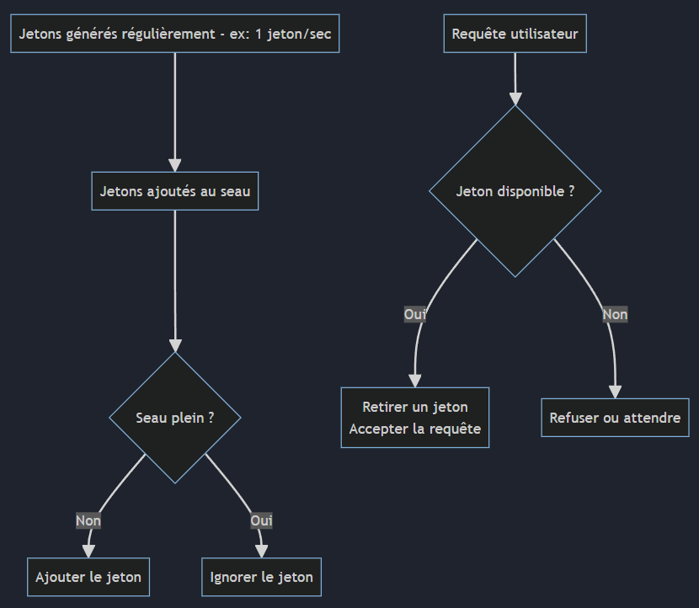

Token Bucket
(Seau à jetons)
Caractéristiques:
Jetons ajoutés à débit constant
Seau avec capacité maximale
Chaque requête consomme un jeton
Paramètres:
limit → nombre max de jetons
refillRate → nombre de jetons ajoutés par seconde
🔗
Notes:
Token Bucket (Seau à jetons)
Un nombre fixe de jetons est généré à un rythme régulier et stocké dans un seau. Chaque requête consomme un jeton. Si aucun jeton n’est disponible, la requête est refusée ou mise en attente. Le nombre de jetons est plafonné à une capacité maximale.
Liste d'instruction:
Les crédits sont ajouter à la liste avec un débit constant jusqu'à l'atteinte du la capacité maximal
Lorsqu'un utilisateur lance une requête, on regarde s'il y a un crédit de disponible dans la liste
Si oui, on execute la requête
Si non, on annule la requête
Paramètres:
limit → nombre max de jetons
refillRate → nombre de jetons ajoutés par seconde

Slide 8


Token Bucket
(Seau à jetons)
(suite)
Avantages (3)
Contexte:
APIs publiques
Bloquer accès seulement à une adresse IP
Désavantages (3)
Exemples:
Stripe
limit = 500
refillRate = 0.01s
OpenAI (Accès gratuit à GPT-3.5)
limit = 200
refillRate = 86400s / 200 (7min)
Notes:
Avantages:
Flexible pour la gestion des rafales de requêtes à court terme
Quand même facile à comprendre et à implémenter
On peut facilement modifier les configs selon le type de la requête. Peut-être on veut que les requêtes plus demandante fasses sortir deux tokens
Désavantages:
Prend beaucoup de mémoire puisqu'il faut stocker la liste de crédits pour chaque user
On ne peut pas garantir que les requêtes seront réparties uniformément dans le temps
Les ajustements des variables comme la capacité maximal et le débit sont complexe à déterminer
Contexte:
Utilisé surtout pour les APIs publiques
Ça permet de bloquer l'accès à un user ou une adresse IP, tout en restant fonctionnel pour les autres
Bloquer accès seulement à une adresse IP
Stripe
limit = 500
refillInterval = 0.01s
OpenAI (Accès gratuit à GPT-3.5)
limit = 200
refillInterval = 86400s / 200 (7min)

Slide 9


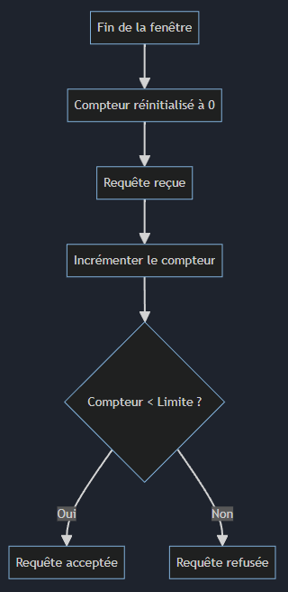

API
Requête
Fixed Window
(Fenêtre fixe)
Rate limiter
Caractéristiques:
Temps divisé en intervalles fixes
Compteur remis à zéro à chaque nouvelle fenêtre
Paramètres:
limit → nombre max de requêtes par fenêtre
windowDuration → durée d’une fenêtre
🔗
Notes:
Fixed Window (Fenêtre fixe)
Un nombre fixe de requêtes peut être effectué dans une fenêtre de temps prédéfinie. Chaque requête incrémente un compteur, qui est réinitialisé à zéro au début de chaque nouvelle fenêtre.
Liste d'instruction:
Lorsqu'un utilisateur lance une requête, on regarde si le nombre de requête exécuté dans le lapse de temps est supérieur à la limite
Si oui, on annule la requête
Si non, on execute la requête
Paramètres:
limit → nombre max de requêtes par fenêtre
windowDuration → durée d’une fenêtre
Exemple:
Parking au parc d’attraction (API)
Automobile (requête, token)
Brigadier (rate limiter)
Le lendemain matin le parking est vide et vous pouvez vous parker

Slide 10

Fixed Window
(Fenêtre fixe)
(suite)
Avantages (2)
Contexte:
APIs avec besoin de sécurité minimal
Trafic stable
Contrer attaques force brute
Désavantages (1)
Exemples:
GitHub
limit = 5000
windowDuration = 1h
Notes:
Avantages:
Facile à comprendre (user et dev) et implémenté (gestion d'état plus simple que Token Bucket)
Accepte l'achalandage au court terme
Désavantages:
Si on exécute toutes les requêtes disponibles à la fin de la fenêtre, on peut en réalité exécuter le double
Contexte:
Utilisé surtout pour les APIs qui ont seulement besoin de sécurité minimal et avec une traffique généralement stable
APIs avec besoin de sécurité minimal
Traffic stable
Permet de stopper les attaques par force brute
Exemples:
GitHub
limit = 5000
windowDuration = 1h

Slide 11
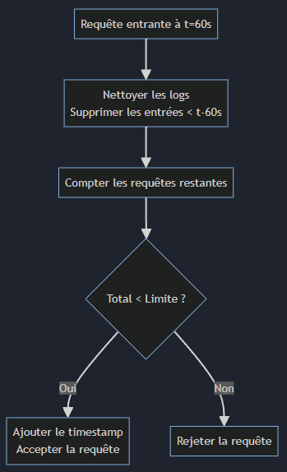
Sliding Window
(Fenêtre glissante)
Caractéristiques:
Enregistrement de tous les timestamps des requêtes
Fenêtre glissante en temps réel
Paramètres:
limit → nombre max de requêtes par fenêtre
windowDuration → durée d’une fenêtre
🔗
Notes:
Sliding Window (Fenêtre glissante)
Au lieu de rafraîchir la capacité en une seule fois, les fenêtres coulissantes remplissent une demande à la fois.
Enregistrement de tous les timestamps des requêtes
Fenêtre glissante en temps réel
Liste d'instruction:
Lorsqu'un utilisateur lance une requête, on regarde la mémoire pour vérifier si le nombre de requête fait récement est supérieur ou égale à la limite
Si oui, on annule la requête
Si non, on execute la requête
Lorsque la requête expire (en regardant le timestamp), on peut le supprimer de la mémoire
Paramètres:
limit → nombre max de requêtes par fenêtre
windowDuration → durée d’une fenêtre

Slide 12
Sliding Window
(Fenêtre glissante)
(suite)
Avantages (3)
Contexte:
Haut volume
Petit nombre d’utilisateurs
Voir prochaine méthode
Désavantages (3)
Notes:
Avantages:
Gérer le trafique plus fluidement
Bien adapté aux charges élevées
Répartition plus douce (précis)
Désavantages:
On doit stocker en mémoire un timestamp pour chaque requêtes accepté, ce qui demande beaucoup de ressource
Ajoute une complexité de traitement
Plus dure à prédire pour les utilisateurs
Contexte:
Utile dans les scénarios de haut trafic, donc quand les utilisateurs sont très actifs. Généralement, les compagnies qui gère un grand nombre d'utilisateurs vont préférer prendre la prochaine méthode.

Slide 13
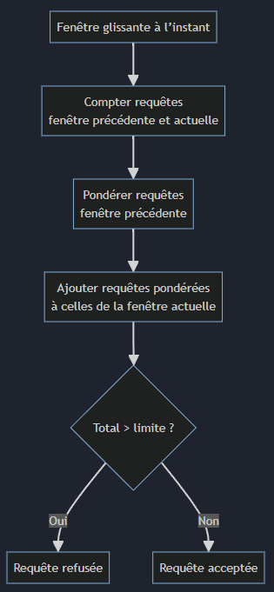
Sliding Window Counter
(Compteur à fenêtre glissante)
Caractéristiques:
Découpage du temps en sous-intervalles
Somme glissante des compteurs récents
Paramètres:
limit → nombre max de requêtes par fenêtre
windowDuration → durée d’une fenêtre
🔗
Notes:
Sliding Window Counter (Compteur à fenêtre glissante)
Une balance entre le Fixed Window et Sliding Window. Le concepte reste similaire au Sliding Window, mais est plus efficace que devoir prendre en note de tous les timestamps des requêtes.
Liste d'instruction (plusieurs façons):
Compter le nombre de requêtes autorisées dans la fenêtre fixe précédente et actuelle.
Pondérer les requêtes autorisées de la fenêtre précédente en fonction du chevauchement de cette fenêtre avec une fenêtre glissante se terminant à l’instant présent.
Ajouter les requêtes pondérées de l’étape (3) aux requêtes non pondérées de l’étape (2).
Paramètres:
limit → nombre max de requêtes par fenêtre
windowDuration → durée d’une fenêtre

Slide 14


Calcule
approximation = (prevWindowCount * prevWindowWeight) + currentWindowCount
Si approximation > limite -> refusé
Si approximation <= limite -> accepté

Slide 15
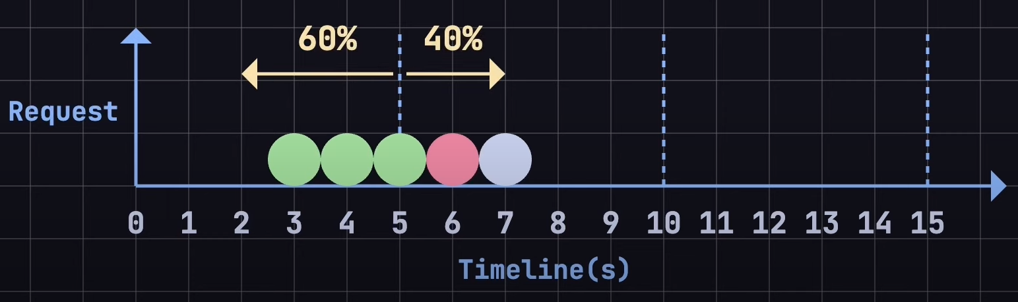
** approximation = (prevWindowCount * prevWindowWeight) + currentWindowCount
Calcule
approximation = (3 × 0.6) + 1
= 1,8 + 1
= 2,8
limit = 3 / 5sec
prevWindowCount = 3
prevWindowWeight = 0.6
currentWindowCount = 1
2,8 < 3 → Requête acceptée
Notes:
Question: On accepte ou refuse la requête?!

Slide 16


Sliding Window Counter
(Compteur à fenêtre glissante)
(suite)
Avantages (4)
Contexte:
Trafic stable
Grand nombre d’utilisateurs
Désavantages (4)
Exemples:
Cloudflare
Upstash
Notes:
Avantages:
Les même que Sliding Window
Gérer le trafique plus fluidement
Bien adapté aux charges élevées
Répartition plus douce (précis)
Prend moins de ressource
Désavantages:
Similaire que Sliding Window
Ajoute une complexité de traitement
Plus dure à prédire pour les utilisateurs
Pas autant précise que Sliding Window
Plus complexe
Contexte:
Trafic stable
Grand nombre d’utilisateurs
Exemple:
Cloudflare (Le limiteur de débit configurable de Cloudflare)
Upstash

Slide 17
Conclusion
Fixed Window
Sliding Window Counter
Simple ou prédictible
Trafic fluide pour un grand volume de requête
Token Bucket
Augmentation de volume en gardant une moyenne basse long terme
Notes:
Conclusion
Chaqu’un est pertinent selon le contexte.
Besoin d'un rate limiter simple ou prédictible (dev ou user)?
Fixed Window
Besoin d'un traffique fluide pour un grand volume de requête?
Sliding window Counter
Besoin de supporter une augmentation soudaine de requête tout en gardant une moyenne assez bas long terme
Token Bucket
Fixed window pour les projets personnel.

Slide 18
Merci
Venez me parlez!
Mathys Deshaies

